Slide 1
Rasprava o problemima inženjerskog modeliranja
HRVATSKA KOMORA INŽENJERA GRAĐEVINARSTVA
Dani Hrvatske komore inženjera građevinarstva Opatija, 2019.
Miljenko Srkoč i Josip Galić
Miljenko Srkoč, dipl.ing.građ., SMAGRA d.o.o., Zagreb
dr. sc. Josip Galić dipl.ing.građ., Sveučilište u Zagrebu, Arhitektonski fakultet
Notes:
1

Slide 2
UVOD
Problematika modeliranja konstrukcija stalno je obrađivana na seminarima u Opatiji.
Problemi inženjerskog modeliranja nastaju od:
Nedovršenosti komercijalnih programa na tržištu
Nejasnih odredbi u normama i propisima
Nedostatka priručnika u HR s riješenim primjerima
Nedovoljnog poznavanja ispravnog modeliranja

Slide 3
PROGRAMI
Mada su programi za proračun konstrukcija značajno poboljšani u posljednjih 10-tak godina još uvijek se neke dijelove konstrukcija ne može sigurno riješiti bez posebnih provjera. Vrlo korisne napomene o problemima ispravnog modeliranja mogu se naći u upravo dovršenoj knjizi grupe autora Dvornik, Lazarević, Bićanić (2).
Zanimljivo je da znatan broj mlađih inženjera misli da se sve može riješiti jednim globalnim modelom iako je tada veličina prosječnog konačnog elementa od 0,5-1,0 m što je preslabo za visokostjene nosače s otvorima, a faze građenja daju veće sile u otvorima oslabljenim dijelovima konstrukcije.
U Hrvatskoj su u najširoj upotrebi prgrami TOWER, SCIA i SOFISTIC svaki sa svojim prednostima i manama.

Slide 4
PRIRUČNICI
Priručnici u Hrvatskoj u području konstrukcija većinom obrađuju dimenzioniranja karakterističnih jednostavnih presjeka elemenata konstrukcija. Znanstveno područje građevinarstva je dobro pokriveno.
Zanimljivo je da je Slovenija koja je manja od Hrvatske uspjela izraditi svoj priručnik (1).
Znanstvenici koji su sudjelovali u pripremi EC8 izradili su još 2012 priručnik “Seismic Design of Buildings Worked examples” (3) koji se može pogledati u prilogu ove prezentacije. Na žalost u ovoj knjizi odabrani primjeri ne daju odgovore na pitanja koja se u ovom radu postavljaju.

Slide 5
EUROKOD
EC norme stvorene su u CEN-u već 1994.
Nakon dosta nesnalaženja i dugih perioda s prednormama uvedene su u HR 2004 EN 1998-1 za zgrade.
Originalne europske norme ne mogu se mijenjati. U nadležnosti država su samo lokalne karte i NAD dodaci.
Sadašnje norme nisu “user frendly” i prekomplicirane su u upotrebi i o tome postoje prigovori europskih inženjerskih organizacija. Radovi Fishingera i dr. (5), kao i Fingerloosa (4) ističu predominantni utjecaj akademske zajednice kao razlog za ovakav EC.
Jedan od glavnih razloga za početak izrade potpuno nove generacije europskih normi je navedeni prigovor.

Slide 6
EUROKOD nova generacija
Nadamo se da će u novoj generaciji europskih normi sudjelovati više inženjera iz prakse kao što dobro opisao dr. Frank Fingerloos još 2010. u radu “Njemački prijedlozi za pojednostavljenje EC2” (4). Stavovi njemačkog društva za beton i tehnologiju građenja mogu se odnositi na sve eurokodove. Njegova završna misao je citiranje Kanta (1724-1804):
“Iskustvo bez teorije je slijepo, ali teorija bez iskustva je samo intelektualna igra”
Sudionike ovog seminara upućujemo na poseban seminar u subotu “Eurokodovi – trendovi u normizaciji” koji vodi Ivica Džeba.

Slide 7
PROBLEMI s novim EC u RH
U izradi prijevoda, tumačenja EC i izrade NAD-ova važećih EC iz područja konstrukcija sudjelovalo je oko 50 vrhunskih stručnjaka više godina. Država preko nadležnog ministarstva nije razumjela da se isplati ulagati u izradu vlastitih normi, pa se sada očekuje da će eventualno Komora pomoći u toj zadaći. HZN sam čak naplaćuje članstvo svima koji bez naknade rade na normama iako naši članovi iz ureda nisu predstavnici nikakve industrije koja će imati koristi od normi.
U očekivanju rješenja (Pismo Džeba-Srkoč predsjednici HKGI) već je u HZN-u izgubljeni elan za daljnji rad i upitno je da li će se naći dovoljno novih članova za potrebne aktivnosti.

Slide 8
PITANJA PROJEKTANATA
Da, postoje teme na koje nisu dati jasni odgovori u našim propisima poznato je iz razgovora revidenata i projektanata. Ovdje se navode primjeri nekih pitanja koje je postavila moja odlična suradnica Emina Ahmetović koja danas ne radi u mojem uredu.

Slide 9
Torzija zgrade u 1. i 2. tonu
U praksi se danas projektiraju zgrade koje na prvi pogled imaju dovoljno zidova, ali je raspored krutosti zidova takav da se pojavljuje torzija. U slučajevima kada torzija nije čista nego je kombinirana s translacijom (Slika 1) da li je potrebno primjeniti odredbe o povećanju slučajne ekscentričnosti i da li je to dopušteno.
Torzija u prvom tonu je opasna i potrebna su konstruktivna rješenja za njeno izbjegavanje, primjer Cibona neboder u Zagrebu koji je zbog torzije dobio fasadne okvire.

Slide 10
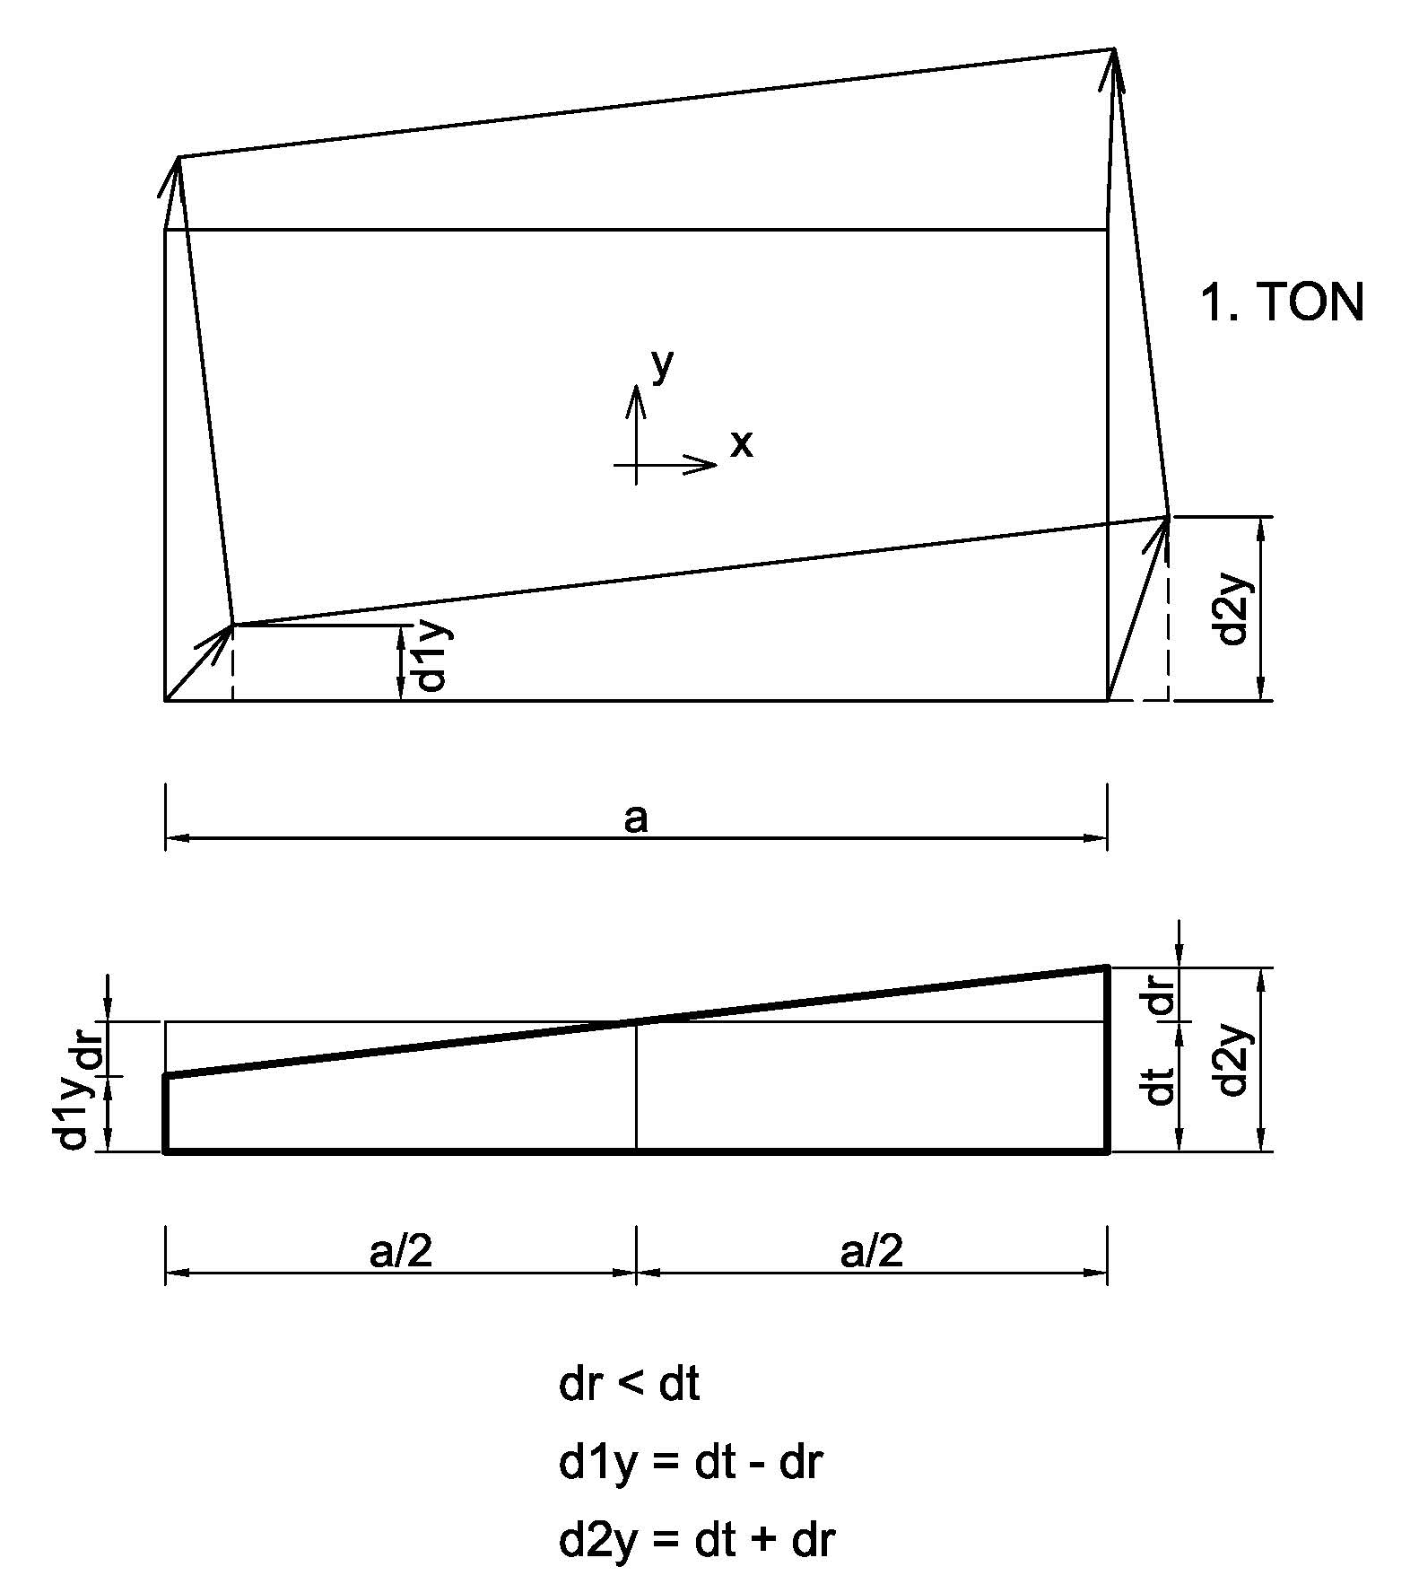
Slika 1. Pomaci krova zgrade u seizmičkoj analizi

Slide 11
Torzija zgrade u 1. i 2. tonu
Analiza torzije modela zgrade najbolje se vidi na prikazu pomaka krova zgrade u svakom tonu što se nedovoljno koristi u praksi.
U slučaju pomaka prema slici 1 torzijski dio pomaka je manji od translatornog te je dovoljna analiza konstrukcije prostornim modelom koji je uzeo u obzir ekscentričnost masa. Programi prikazuju centar masa i krutosti u svakoj etaži. U slučajevima s većim tozijskim karakteristikama pomaka očigledno imamo torziju za koju je preporuka intervencija u rasporedu krutosti. Nekada se može malo pomaknuti jezgru, oslabiti otvorima prekrute pune zidove, ili puni ekscentrični ab zabatni zid oslabiti ispunom opekom od ploče do ploče.

Slide 12
Proračun zidova jezgri
U konstrukcijama visokih zgrada ab liftovne i stubišne jezgre glavni su elementi za preuzimanje horizontalnih djelovanja. Zato je izuzetno važno de se složeni presjeci jezgri sa sudjeovanjem zidova koji su okomiti na smjer djelovanja opterećenja ispravno dimenzioniraju.
Programi u najširoj upotrebi imaju neke postavke za sudjelujuće zone koje se ne mogu jednako primjenjivati za sve jezgre (debeli i tanki zidovi, visoke i niske jezgre). Dimenzioniranje je potrebno provjeravati (Galić Opatija 2009.) posebnim dokazima.

Slide 13
Seizmička nosivost stupova i zidova
Ranije smo u propisima tlačnu nosivost uspoređivali sa silama iz osnovne kombinacije opterećenja (g+p). Tako smo dobili veće minimalne dimenzije presjeka u ovisnosti o kvaliteti betona.
Danas je u EN 1998 propisano uspoređivanje s potresnim kombinacijama. Za sve presjeke s tlačnim silama potresa većim od 50% sila od (g+p) ovo rješenje zahtjeva povećanje dimenzija. Na primjer za zid visoke zgrade na dva stupa u podrumu mjerodavan je potres.
Ovo rješenje omogućuje smanjivanje dimenzija stupova kod većine konstrukcija.

Slide 14
Seizmičke analize sa raspucavanjem elemenata EN 1998-1 točka 4.3.1. (7)
“Ako se ne provodi točniji proračun raspucalih elemenata smije se uzeti da je elastična krutost pri savijanju i posmiku betonskih i zidanih elemenata jednaka polovini odgovarajuće krutosti neraspucalih elemenata.”
Ovo je rješenje obvezno nastalo kao pojednostavljenje proračuna na žalost bez uputa o primjeni na dijelove konstrukcija, dakle primjenjuje se na sve elemente. Igra s krutošću utječe na periode i na konačne sile od potresa, pa treba biti oprezan sa smanjivanjem krutosti dijelova konstrukcija što se može provesti samo specijalističkim programima s plastifikacijom čvora grede i stupa.

Slide 15
RASPRAVA
Predlaže se rasprava o pojedinim pitanjima s učešćem konstruktora koji eventualno mogu preuzeti na sebe pojedinu temu s pripremom prezentacije za sljedeći skup u Zagrebu ili Opatiji.

Slide 16
*
LITERATURA
Beg D. i Pogačnik A.: Priročnik za projektiranje gradbenih konstrukcij po Evrokod standardih, Slovenija, Ljubljana, IZS 2009.
Dvornik J., Lazarević D. i Bićanić N.: O načelima i postupcima proračuna građevinskih konstrukcija, Građevinski fakultet u Zagrebu, 2019.
Fajfar P. i drugi: Eurocode 8: „Seismic Design of Buildings Worked examples”, Europen Commission Joint Research Center, Italy, 2012.
Fingerloos, F.: German Proposals for simplification of Eurocode 2, CEN/TC 250/SC 2 N 824, Madrid, 07. October 2010.
Fischinger M. i drugi: Seismic desing of RC structural walls according to Eurocode 8 - Croatian and Slovenian perspective, 2005.
Galić J.: Određivanje horizontalne i vertikalne armature u armiranobetonskim zidovima, Dani ovlaštenih inženjera građevinarstva, Opatija, 2009.
Joint Research Centre European Commission: Eurocode 8: Seismic Design of Buildings Worked examples, Lisbon, 10-11 February 2011.
Srkoč, M.: Projekti betonskih konstrukcija – problemi i perspektive, 13. Dani HKIG, Opatija, 14. - 16. lipnja 2018.

Slide 17
PRILOZI
Fajfar P. i drugi: Eurocode 8: „Seismic Design of Buildings Worked examples”, Europen Commission Joint Research Center, Italy, 2012. https://eurocodes.jrc.ec.europa.eu/doc/WS_335/report/EC8_Seismic_Design_of_Buildings-Worked_examples.pdf
Fingerloos, F.: German Proposals for simplification of Eurocode 2, CEN/TC 250/SC 2 N 824, Madrid, 07. October 2010.
Fresl K. i Krasnica M. (recenzenti): Prikaz knjige „O načelima i postupcima proračuna građevinskih konstrukcija”, Zagreb, 2019.

